Slide 1
Кузница кадров Денисовского района

Slide 2
Денисовский район образован в 1919 году, входил в состав Кустанайского уезда Челябинской губернии. Денисовский район расположен в западной части Костанайской области. Граничит на севере и западе - с Челябинской областью, на юге с Камыстинским и Житикаринскими районами, на востоке с Тарановским районом Костанайской области. Площадь 6,8 тысяч квадратных километров. Численность населения 20264 человека. В нашем районе 11 героев Социалистического Труда, 1 лауреат Государственной премии Казахской ССР. Более 1000 денисовцев награждены орденами и медалями, в том числе 36 из них – орденами Ленина.

Slide 3
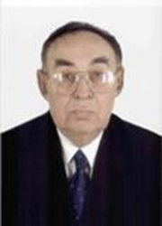
Гордость земли Денисовской
АЛТАЕВ Шаукат Алтаевич (1927 – 2008)
–ученый - горняк, доктор технических наук (1973), профессор (1991), академик Национальной Академии Наук Республики Казахстан (1994), лауреат премии Кабинета Министров Республики, видный ученый в области создания специальных методов добычи руд и извлечения из них полезных компонентов.

Slide 4
Большая казахстанская степь… Как же начиналась целина земная? Конечно же, торжественно. Ведь в 50-е годы речь шла о том, чтобы осуществить крупнейшую поистине акцию в размещении производительных сил сельского хозяйства страны, подкрепив ее широчайшей программой социального и культурного устройства нового народнохозяйственного региона.

Slide 5
В Северном Казахстане предстояло превратить в пашню 25 миллионов гектаров целинных земель. Для освоения целинных и залежных земель в Денисовском районе создавались новые совхозы, сюда поступало большое количество сельскохозяйственной техники, расширялись посевные площади, осуществлялось строительство жилья и производственных помещений.

Slide 6
Возникла необходимость в квалифицированных рабочих кадрах. В связи с этим 29 декабря 1959 года был подписан приказ об организации Денисовского училища механизации сельского хозяйства 170 (УМСХ -170), директором которого назначили Демьяненко П.Д.. Занятия проводились в приспособленном помещении , проводилась курсовая подготовка рабочих кадров из числа взрослого населения, обучение же молодежи началось в 1972 году.

Slide 7
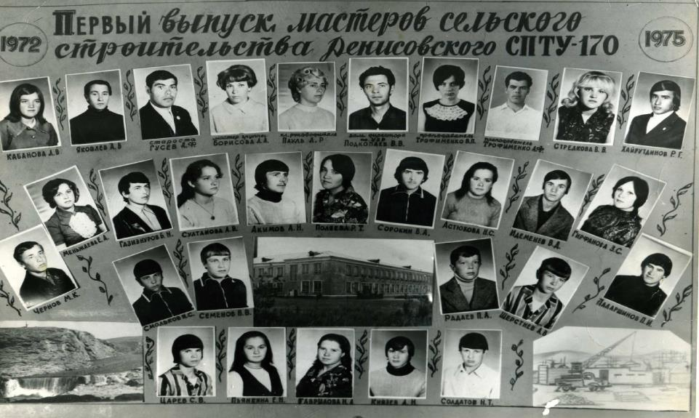
Первый выпуск мастеров сельского строительства Денисовского СПТУ-170

Slide 8
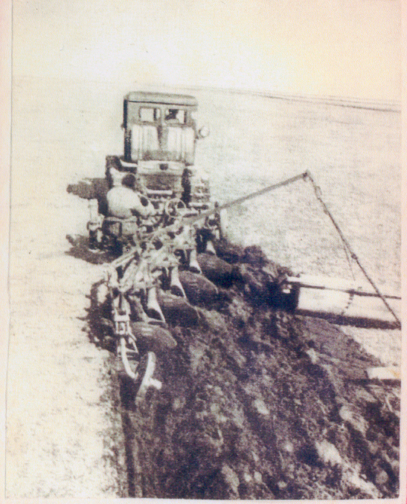
Для учебных целей было выделено 1000 гектаров земли. С 1964 года началось строительство первого лабораторно-практического корпуса (второй был построен в 1980г.), общежития и учебного корпуса

Slide 9
Машинотракторный парк пополнился новой сельскохозяйственной техникой, оборудовались учебные кабинеты, лаборатории, строились гаражи. На территории действовал пункт технического обслуживания для проведения практических занятий по производственному обучению в подготовке машин и тракторных агрегатов к полевым работам.
В 1986 году для студентов училища распахнул свои двери новый четырехэтажный учебный корпус, где они получали профессию. Огромный вклад в возведении зданий училища внесли Шулика Т.П. – директор училища, ветеран ВОВ; Иржанов С.Е. – главный бухгалтер; Камбаров Ж.К. – заместитель директора по хозяйственной части; Ефимкин Е.А. – руководитель кружка изобразительного искусства (работы его воспитанников экспонировались на выставке в г.Москва); Эрнст Я.К. – руководитель кружка технического творчества (его экспозиция «От серпа до зерноуборочного комбайна» экспонировалась на Выставке достижений народного хозяйства СССР).

Slide 10
За годы своейдеятельности колледж сменил много названий. Первое название - Училище механизации сельского хозяйства (УМСХ).
С 1969 по 1984 г - СПТУ-170.
С 1984 по 2000г - СПТУ-30.
С 2000 по 2005 гг.-филиал Костанайского регионального агроэкономического колледжа (КРАЭК).
С 2005-2007 гг. Профессиональный лицей №11
С 2007-2013 гг. Профессиональный лицей № 9
С 2013 г КГКП «Денисовский профессионально-технический колледж». Летоисчисление продолжается…

Slide 11
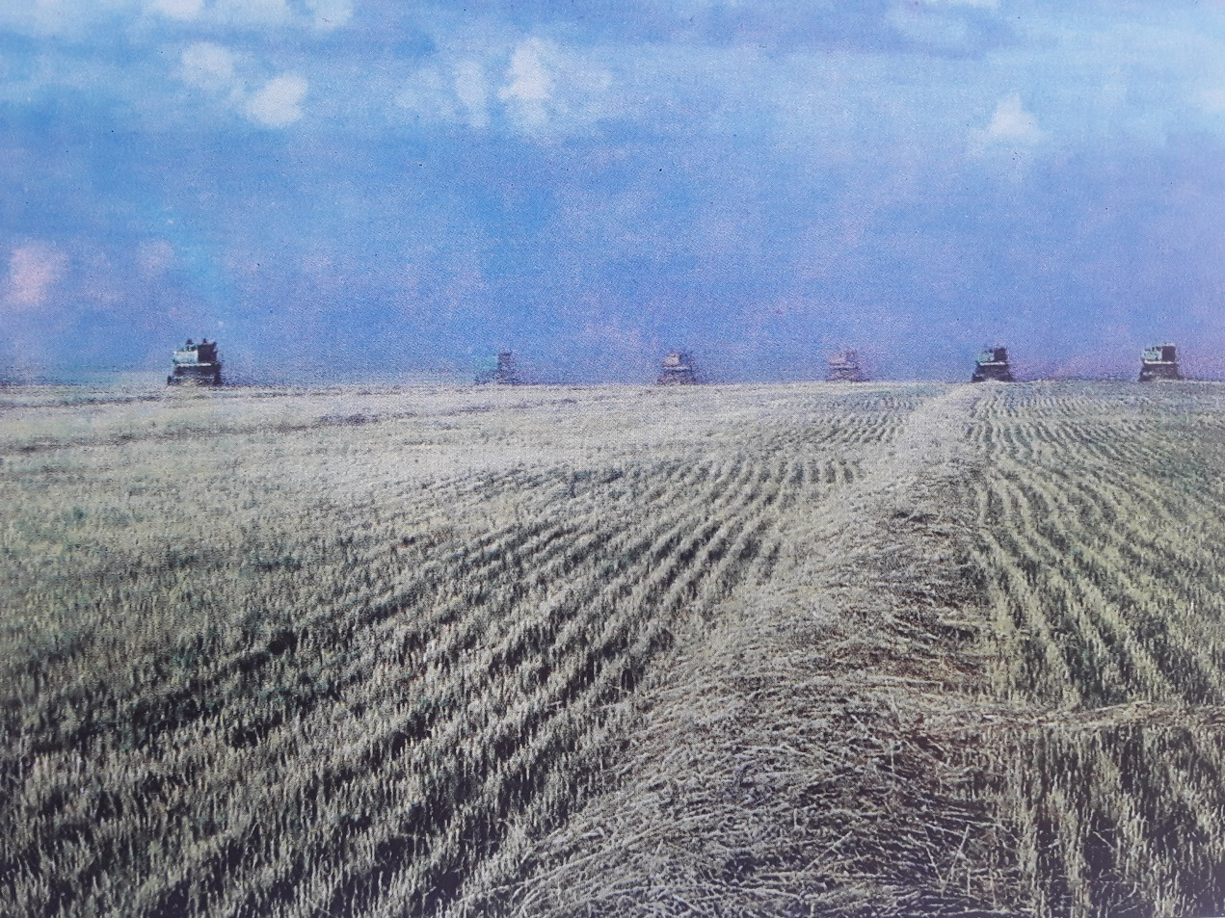
В презентации использованы материалы Денисовского исорико-краеведческого музея и очерка «Кузница кадров» из книги «Земля благодатная» 2008г.

